Slide 1
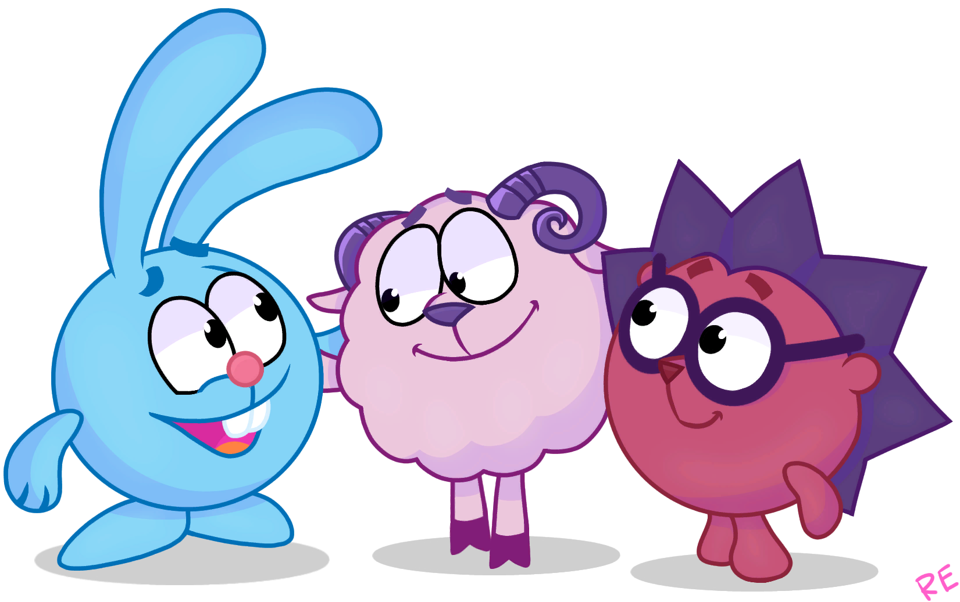
Визитная карточка Младшей группы «Смешарики»
МУНИЦИПАЛЬНЫЙ ОКРУГ ТАЗОВСКИЙ РАЙОН
Муниципальное бюджетное дошкольное образование детский сад «Оленёнок»
п.Тазовский 2023г.

Slide 2
Административно-управленческий персонал
МУНИЦИПАЛЬНЫЙ ОКРУГ ТАЗОВСКИЙ РАЙОН
Муниципальное бюджетное дошкольное образование детский сад «Оленёнок»
Ямало-Ненецкий автономный округ,
п.Тазовский, ул. Северная 5 (629350)
8(34940)2-00-15 / факс 2-00-10
olenenok@tazovsky.yanao.ru
http://taz-olenenok/ru
Заведующая
Зимина Елена Федоровна
Заместитель по заведующего по ВМР
Турченко Елена Александровна
Старший воспитатель
Печникова Наталия Николаевна

Slide 3
В нашей группе работают:
Халилова Ульяна Юрьевна
Воспитатель,
1 квалификационная категория
Выздоагэ Дарья Вячеславовна
Воспитатель
Полуэктова Людмила Юрьевна
Младший воспитатель
Лапсуй Оксана Сергеевна
Младший воспитатель

Slide 4
Наш девиз:
Смешарики лучшие наши друзья,
С ними конечно мы дружим не зря:
Нам помогают, учиться, трудиться,
Дружными быть, никогда не сердиться!
Не унывать, улыбаться, шутить.
Всем окружающим радость дарить!

Slide 5
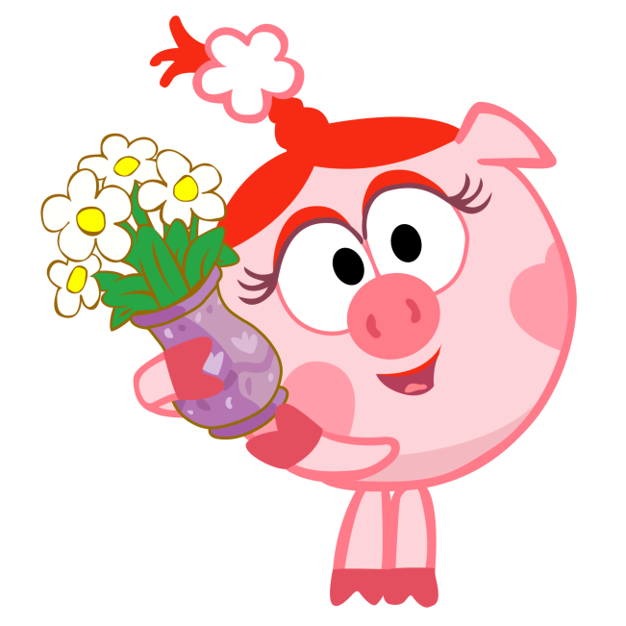
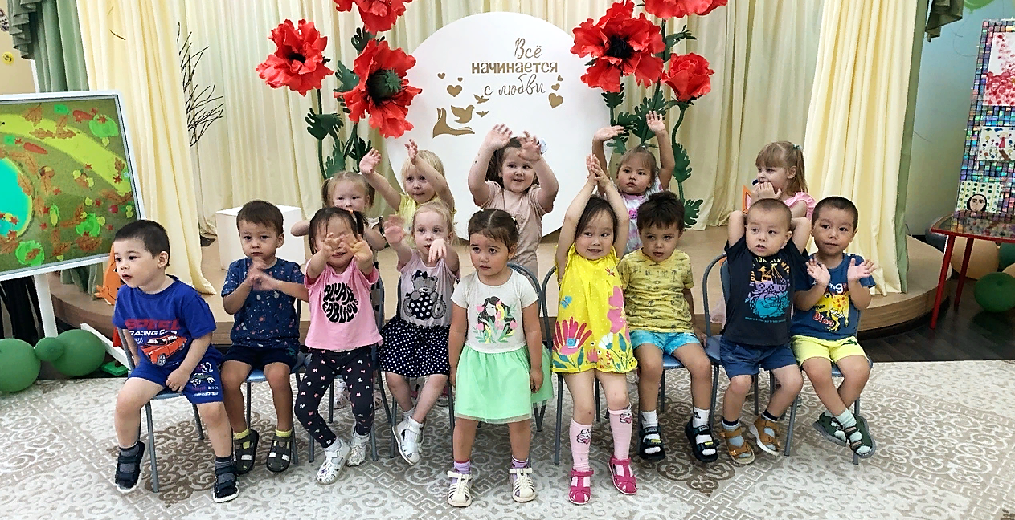
В нашей младшей группе «Смешарики»
10 девочек
6 мальчиков

Slide 6
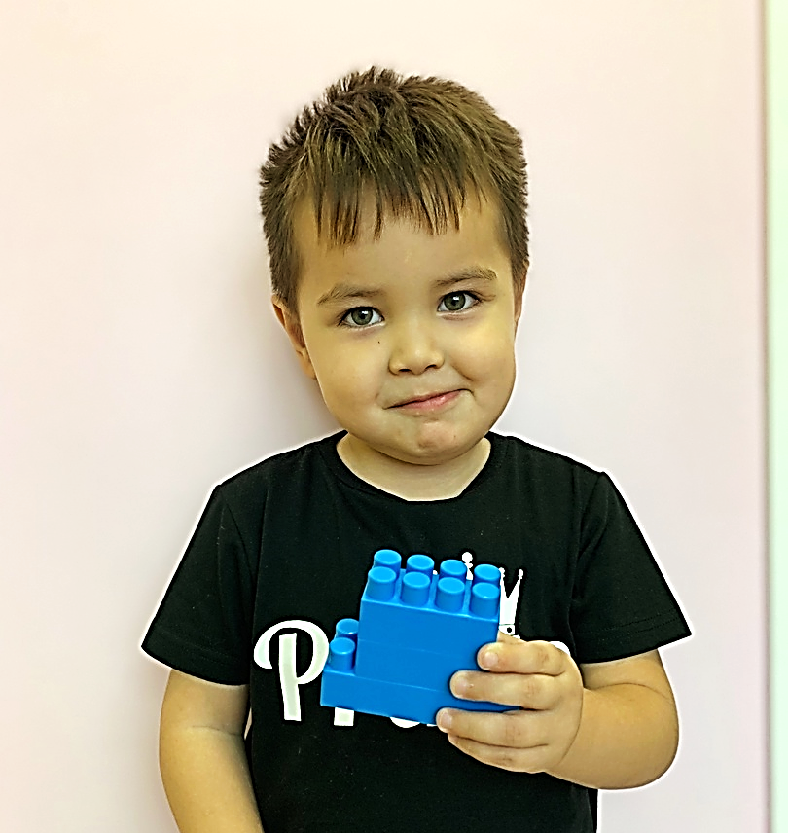
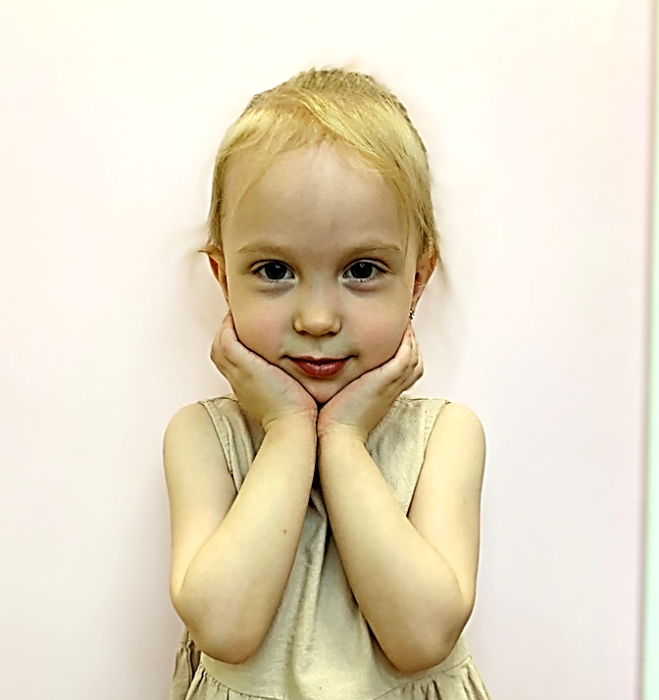
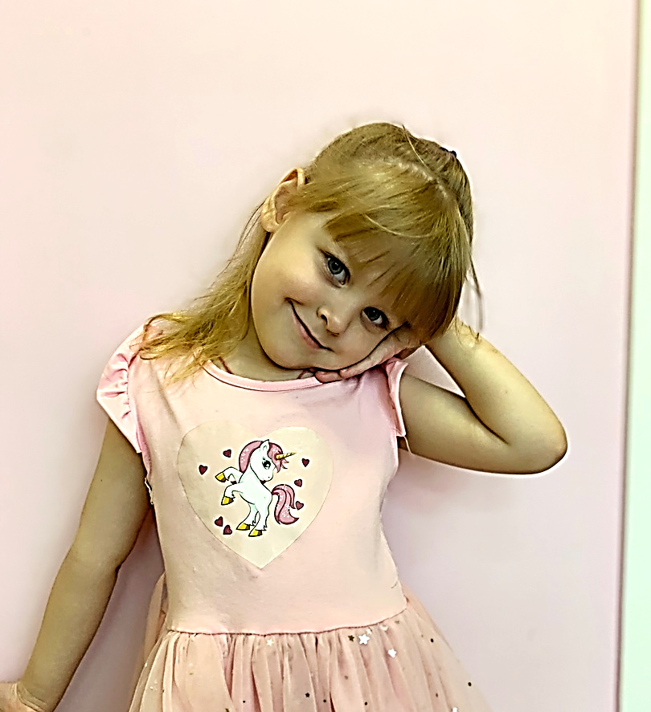
Алан
Умуд
Амелия
Елизавета

Slide 7
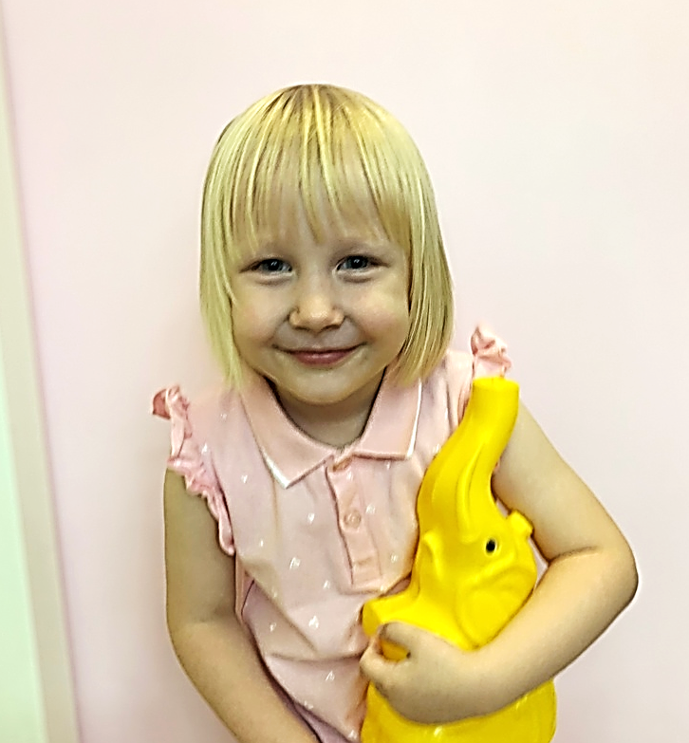
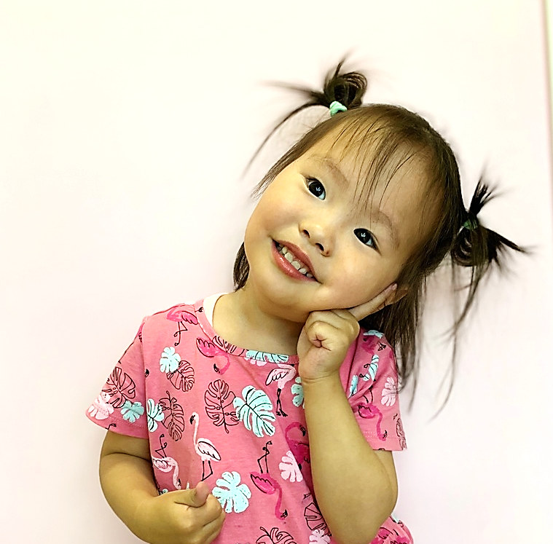
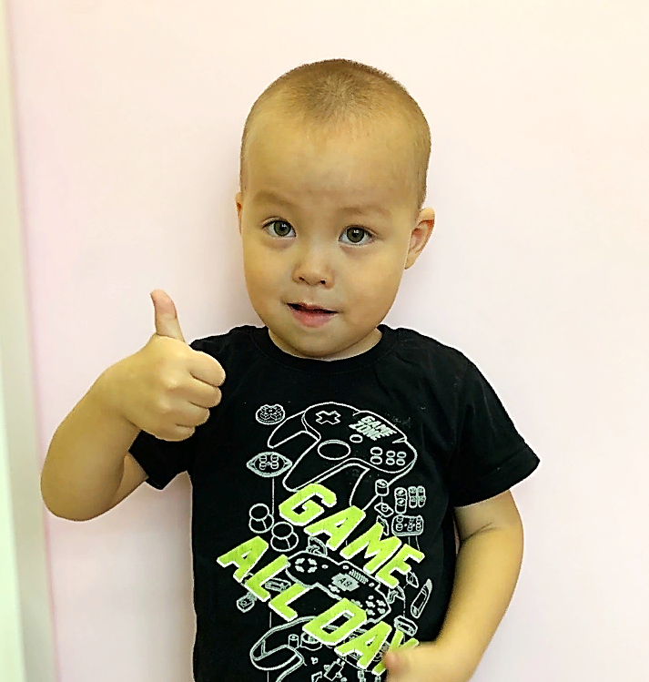
Аделина
Екатерина
Марк
Илона

Slide 8
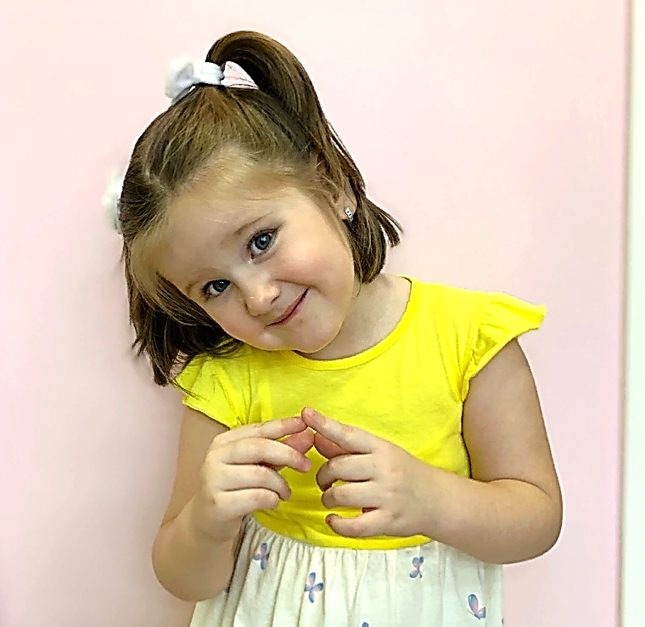
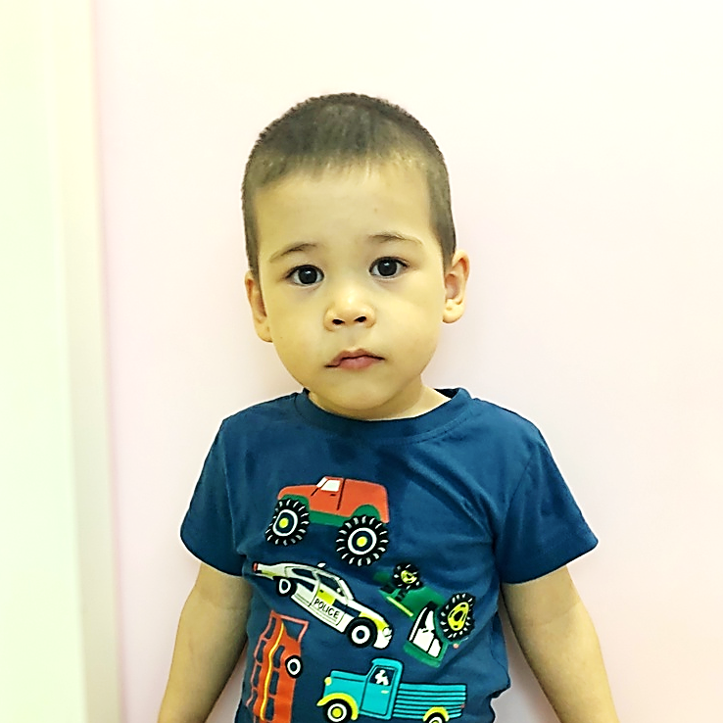
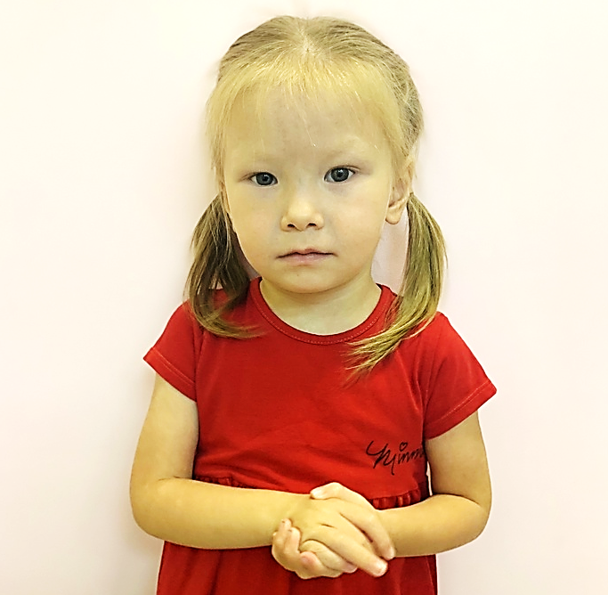
Виктория
Руслан
Любовь
Мелина

Slide 9
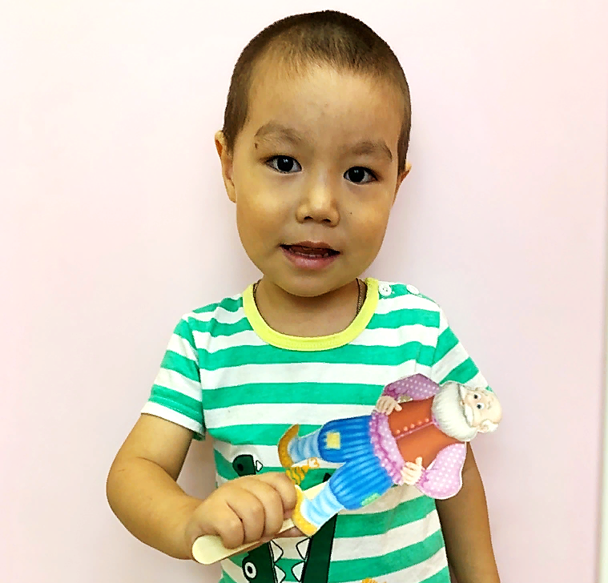
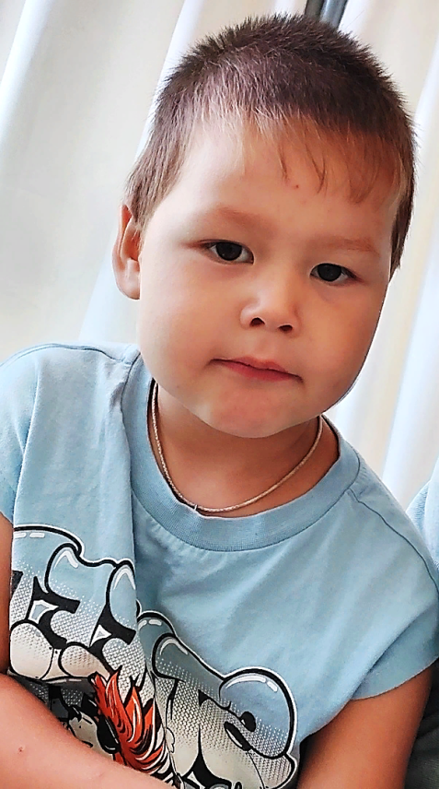
Михаил
Макар
Василиса

Slide 10
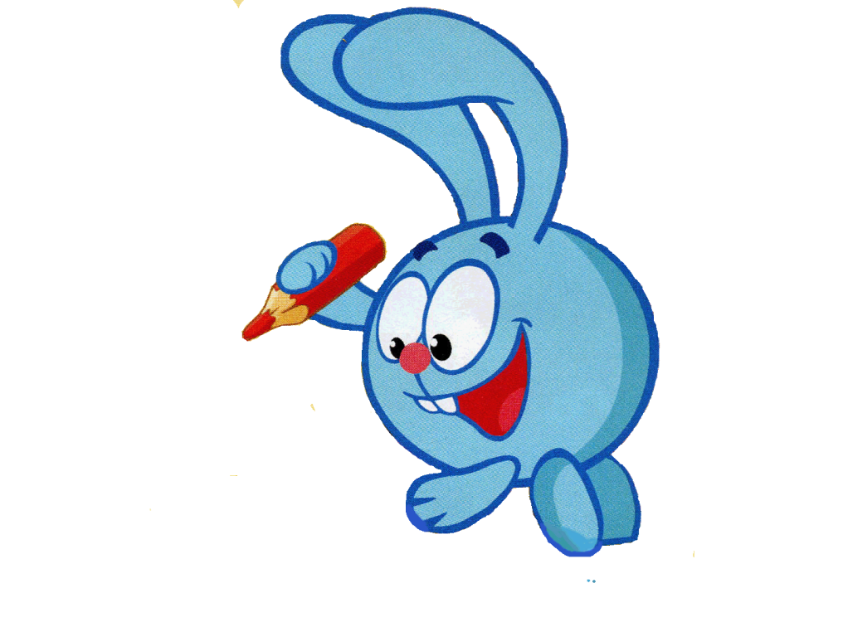
Приоритетные направления:
Сохранение и укрепление здоровья детей
Обеспечение условий безопасности жизнедеятельности детей в ДОУ
Формирование у воспитанников эмоционально-волевых качеств
Взаимодействие с семьями детей на правах партнерства
Гуманизация целей и принципов образовательной работы с детьми
Психологическое здоровье сбережение детей

Slide 11
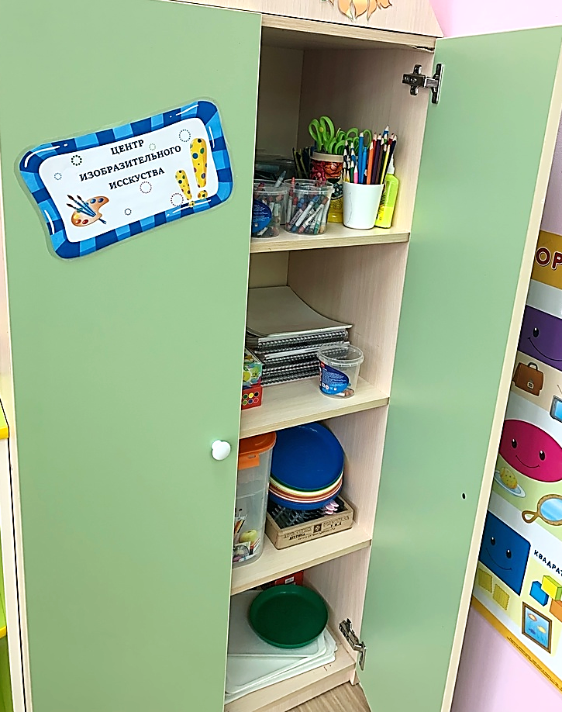
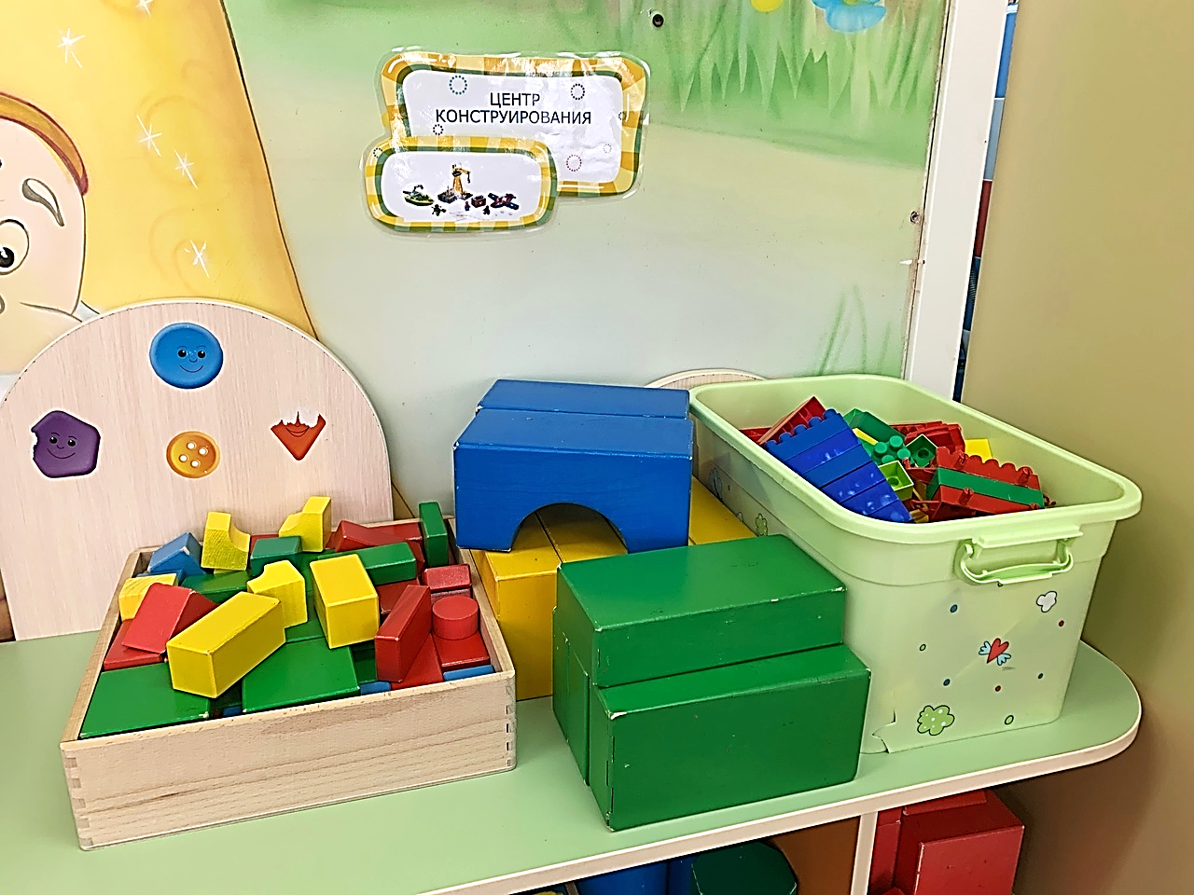
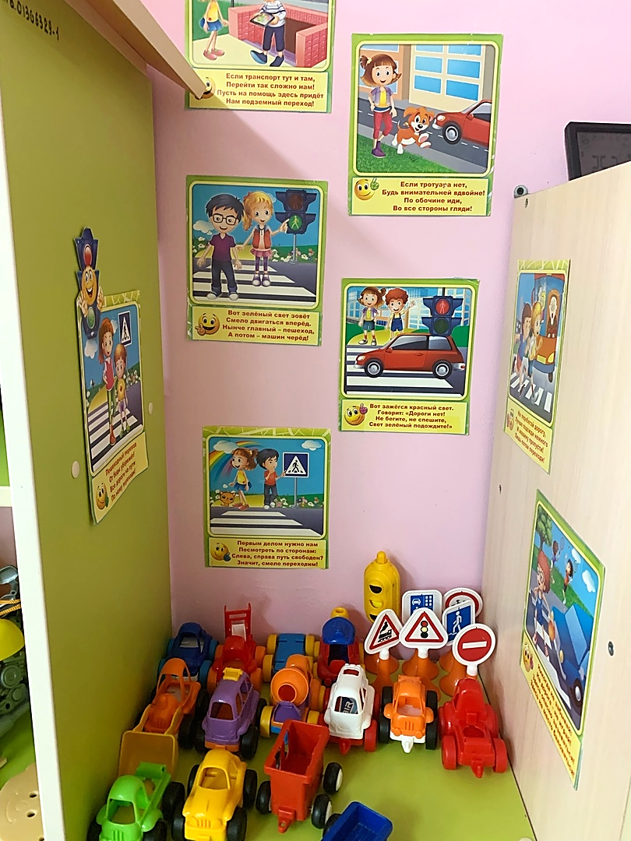
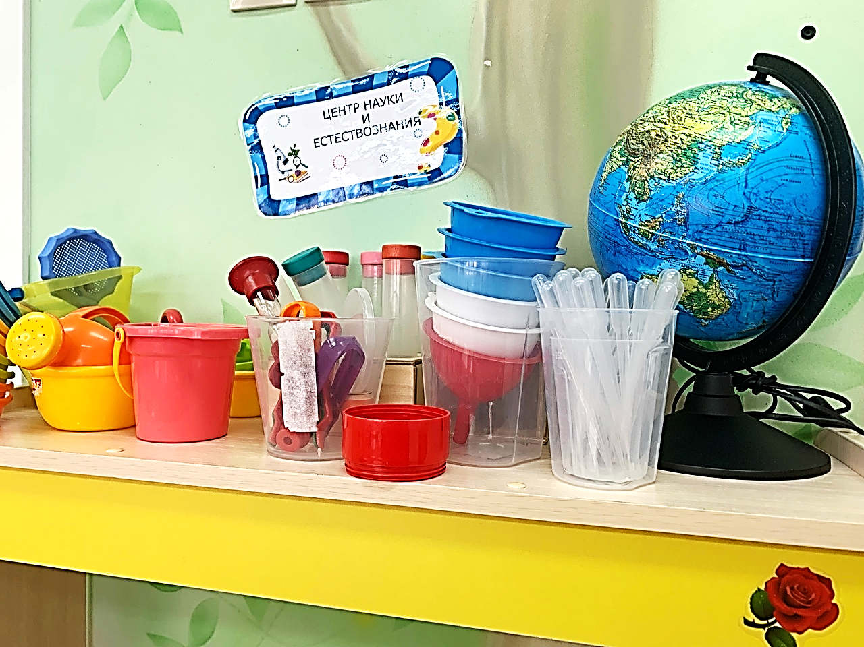
Предметно-развивающая среда:

Slide 12
Режим дня в младшей группе

Slide 13
«Сетка занятий»
 | Понедельник | Вторник | Среда | Четверг | Пятница
Младшая группа (3-4) «Смешарики» (группа №7) | 09⁰⁰ -09¹⁵ Развитие речи 09³⁰-9⁴⁵ Физкультура | 09⁰⁰ -09¹⁵ Музыка 09²⁵-9⁴⁰ Рисование | 09⁰⁰ -09¹⁵ Математическое развитие 09³⁰-9⁴⁵ Физкультура | 09⁰⁰ -09¹⁵ Музыка 09²⁵-9⁴⁰ Основы грамотности | 09⁰⁰ -09¹⁵ Ознакомление с окружающим миром 09²⁵-9⁴⁰ Лепка / аппликация 10³⁰ -10⁴⁰ Физкультура (на прогулке)

Slide 14
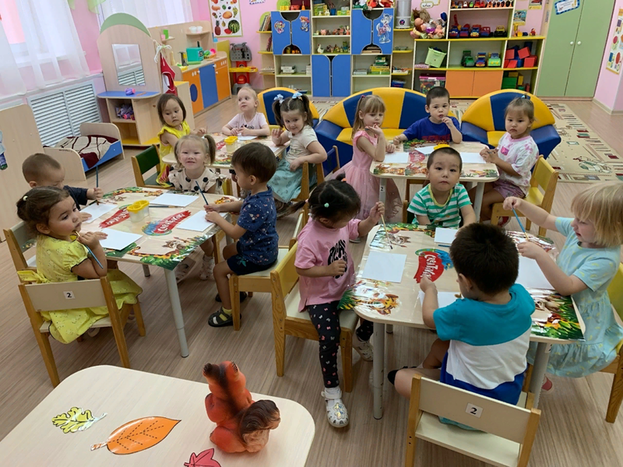
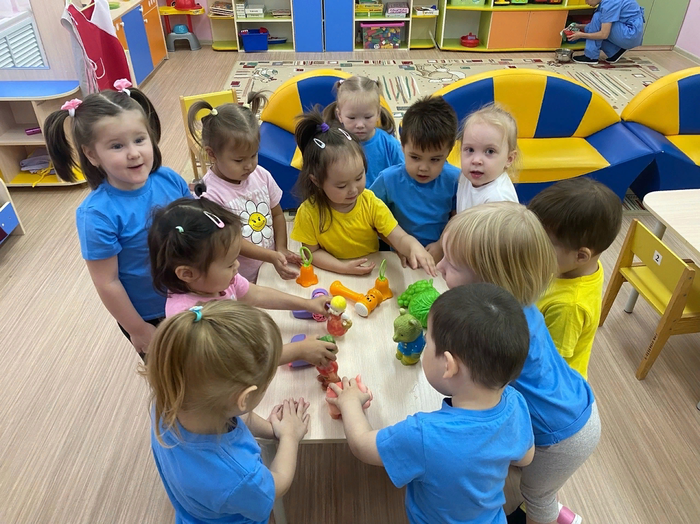
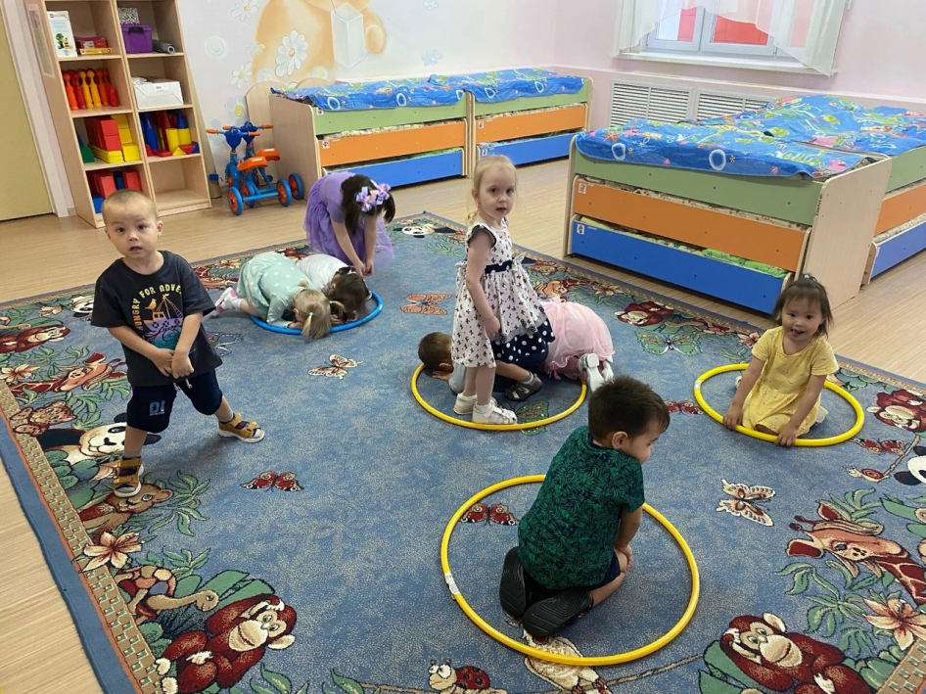
Наши занятия

Slide 15
Наши традиции:
«День начинается с улыбки».
Цель: постепенное вхождение ребенка в ритм жизни группы, создать хорошее настроение, настроить на доброжелательное общение со сверстниками.
«Отмечаем праздники».
Цель: развитие способности к опережению радостных событий, вызвать положительные эмоции, подчеркнуть значимость каждого ребенка в группе.
«Наши руки не для скуки».
Цель: приобщение детей и родителей к совместному творчеству, с целью установления доброжелательной атмосферы в семье и расширение знаний детей о своих близких людях.
«Книжка перед сном»
Цель: прививать детям культуру чтения книг, расширить кругозор, воспитывать любовь и бережное отношения к книгам.
Традиции- это та часть вашего прошлого, который мы помогаем перебраться в будущее.
Виктор Кротов

Slide 16
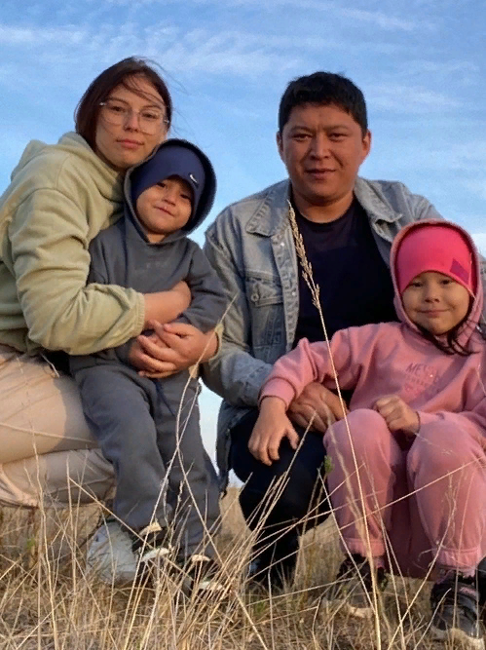
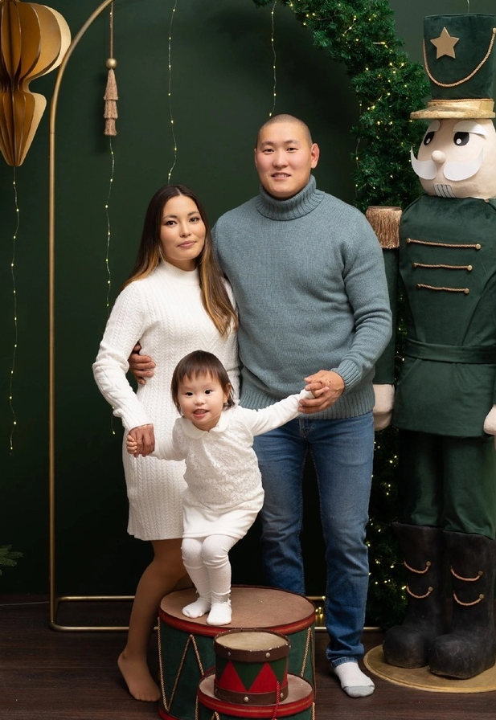
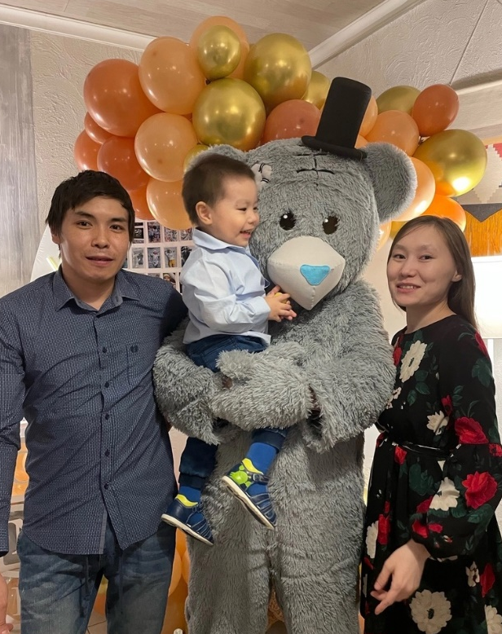
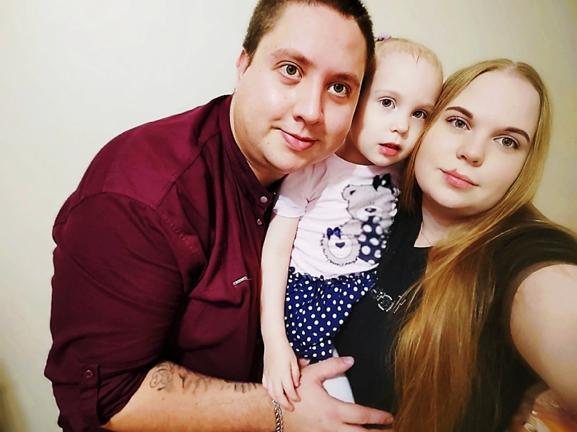
Семейные фотографии…

Slide 17
До новых встреч!

